Slide 1
Ley 20.500 de Participación Ciudadana y el COSOC.
La Sociedad Civil incidiendo en los gobiernos comunales.

Slide 2
CONVERSEMOS
¿Que espacios ustedes conocen de participación ciudadana?
¿Han estado en instancias de ese tipo? ¿Qué rol han cumplido?

Slide 3
Ley 20.500 de Participación Ciudadana

Slide 4
Ley 20.500 de Participación Ciudadana
La Ley 20.500, (2011) que se titula “Sobre Asociaciones y Participación Ciudadana en la Gestión Pública”:
Da un piso jurídico a las OSC para permitir y promover su desarrollo y organización.
Incrementando su participación e incidencia en la gestión pública a nivel central y comunal.
Una demanda histórica que han impulsado las propias organizaciones sociales.

Slide 6
Ley 20.500 de Participación Ciudadana
En lo principal y de fondo, esta ley agrega la participación ciudadana en la gestión pública como principio básico de la administración del Estado:
Ley 18.575, Orgánica de Bases Generales de la Administración del Estado, un nuevo Título IV: “De la participación ciudadana en la gestión pública”, el cual especifica las referencias generales que enmarcan la reglamentación de la nueva Ley 20.500.

Slide 7
Ley 20.500 de Participación Ciudadana
Para su implementación a nivel local, la ley 20.500 modificó la Ley 18.695, Orgánica Constitucional de Municipalidades, creando el Consejo Comunal de Organizaciones de la Sociedad Civil (COSOC):
Reemplaza a los CESCO
Asumiendo las funciones y atribuciones que CESCO tenían y otras nuevas, que mejoran las posibilidades de participación ciudadana en la gestión comunal.

Slide 8
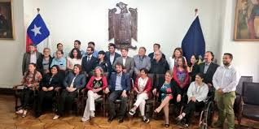
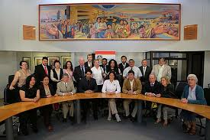
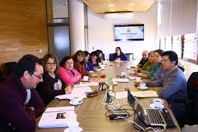

Slide 9
Ley 20.500 de Participación Ciudadana
La Ley plantea como elemento esencial el Derecho de Asociación de los ciudadanos.
Primer artículo: “todas las personas tienen derecho a asociarse libremente para la consecución de fines lícitos”.
Los artículos dos y tres: señalan que el Estado garantiza y promueve las organizaciones surgidas de la asociación espontánea de la sociedad, así como subraya el carácter libre, personal y voluntario de la asociatividad.

Slide 10
Ley 20.500 de Participación Ciudadana
El artículo cinco: "las asociaciones se constituirán y adquirirán personalidad jurídica conforme al Título XXXIII del Libro I del Código Civil, sin perjuicio de lo que dispongan leyes especiales”.
El artículo siete: señala que no es obligatorio que estas asociaciones tengan personalidad jurídica, pudiendo constituirse libremente.

Slide 11
Ley 20.500 de Participación Ciudadana
En el artículo 15 se establece que para los efectos y aplicaciones de la ley son organizaciones de interés público, aquellas personas jurídicas sin fines de lucro cuya finalidad es la promoción del interés general en materia de derechos ciudadanos, asistencia social, educación, salud, medio ambiente o cualquiera otra de bien común.

Slide 12
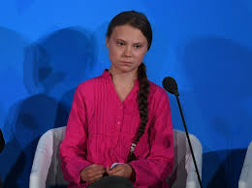

Slide 13
Ley 20.500 de Participación Ciudadana
Sin embargo, “por el solo ministerio de la ley tienen carácter de interés público las organizaciones comunitarias funcionales, juntas de vecinos y uniones comunales constituidas conforme a la ley 19.418, y las comunidades y asociaciones indígenas reguladas en la ley 19.253”.

Slide 14
Ley 20.500 de Participación Ciudadana
En su Título III, la ley 20.500:
Fondo de Fortalecimiento de las Organizaciones de Interés Público, cuyos recursos deben ser destinados al financiamiento de proyectos o programas nacionales y regionales que presenten las organizaciones de interés público.
La ley 20.500 establece además el Registro Nacional de Personas Jurídicas sin Fines de Lucro, que debe confeccionar y mantener el Servicio de Registro Civil.

Slide 15
Ley 20.500 de Participación Ciudadana
La ley desde su promulgación ha permitido avances en cuanto a encauzar la demanda de participación ciudadana en la gestión pública a nivel central y comunal.
Esta siendo objeto de revisión, de medidas correctivas y de proposiciones de modificaciones y mejoramientos desde diversos ámbitos sociales.

Slide 16
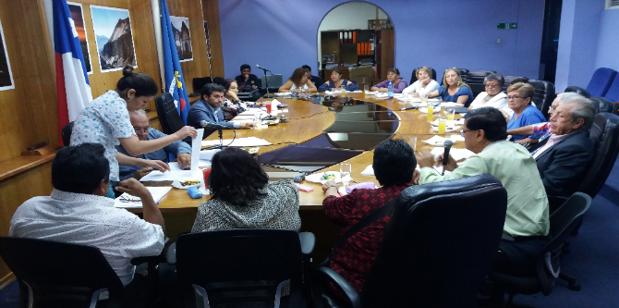
COSOC ¿ Que significa COSOC ?
COSOC significa:
Consejo Comunal de Organizaciones de la Sociedad Civil.
Notes:
COSOC significa:
Consejo Comunal de Organizaciones de la Sociedad Civil

Slide 17
COSOC
BREVE RESEÑA HISTÓRICA DEL COSOC
En el marco de la Ley 20.500 sobre Asociaciones y Participación Ciudadana en la Gestión Pública, que fue promulgada el 16 de Febrero del 2011, cuyo eje central es la participación ciudadana, se crean los COSOC ex CESCO, esta es una de las herramientas de participación ciudadana consolidada por ley.
Notes:
RESEÑA HISTORICA DEL COSOC

Slide 18
COSOC
¿Quiénes pueden integrarlo?
Juntas de vecinos, Clubes Deportivos, Clubes de Adultos Mayores, Centro de Madres, Personas Jurídicas sin Fines de Lucro, Asociaciones y Comunidades Indígenas, Asociaciones Gremiales, Organizaciones Sindicales y Organizaciones de Interés Público de la Comuna.

Slide 19
COSOC
¿Cómo funciona?
Debe sesionar al menos cuatro veces en el año.
Cada COSOC cuenta con un reglamento de funcionamientos, integración, organización y competencias debe ser aprobado por el Concejo Municipal.
Es presidido por el Alcalde y en ausencia de este por el Vice-Presidente, electo entre los propios miembros del Consejo.

Slide 20
COSOC
¿Sobre qué temas se informa al COSOC?
Son cuatro temas que indica la ley como obligatorios presentar ante el Consejo. Estos documentos son:
• Cuentas Públicas
• Presupuestos de Inversión
• Plan de Desarrollo Comunal (PLADECO)
• Modificación del Plan Regulador

Slide 21
COSOC
Solicitar al Alcalde, previa ratificación de los dos tercios de los concejales en ejercicio, la realización de un plebiscito comunal.

Slide 22
COSOC
Notes:
EL COSOC

Slide 23
TRABAJO PRACTICO GRUPAL
TRABAJO PRÁCTICO
INTEGRANTES
INFORMACIÓN RECABADA
ACTORES CLAVES
TEMA A EXPONER:
SOLUCIONES A PRESENTAR A LA AUTORIDAD

Slide 24
MUCHAS GRACIAS

